Slide 1
2
日本のがんの現状
文部科学省 がん教育推進のための教材
「2 我が国におけるがんの現状」対応
１

Slide 2
年をとったら
誰でもがんになるの？
自分は
将来がんになる
可能性はある？
何人に1人が
がんになるの？
がんになるか
検査で
わかるの？
自分はがんに
ならない
だろう
若くてもがんに なる人が
いるの？
親せきにがんの人が
いると自分もがんに
なりやすい？
自分は絶対
がんに
なりたくない
家の人が
がんになったら
いやだ
がんは自分に
関係ない
２

Slide 3
日本では どれくらいの人が
がんになっている
のだろう
３

Slide 4
がんになる人の割合
２人に１人
出典：国立がん研究センターがん情報サービス「がん登録・統計」最新がん統計
４

Slide 5
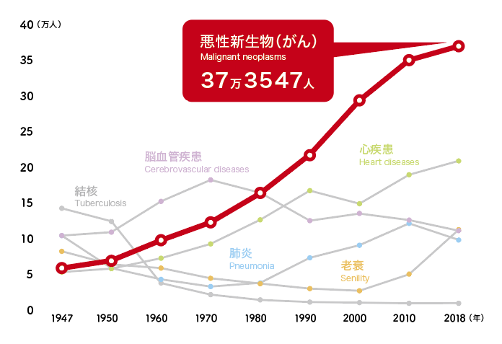
がんによる死亡数
（厚生労働省「人口動態統計」を基に公益財団法人がん研究振興財団が作成（「がん統計‘19」））
3人に1人ががんで亡くなっている
がんによる死亡数は増え続けている
５

Slide 6
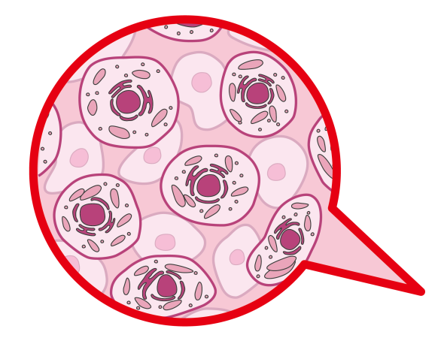
がんのしくみ
わたしたちの 体の細胞は 毎日分裂し
新しくなっている
約37兆個
細胞分裂するとき
変異し悪性化したものが“がん”
※変異しても細胞を正常に保つ働きが機能しているときは、
修復されたり排除されたりする
６
（細胞の数） ： Annals of Human Biology： https://www.researchgate.net/publication/248399628_An_estimation_of_the_number_of_cells_in_the_human_body

Slide 7
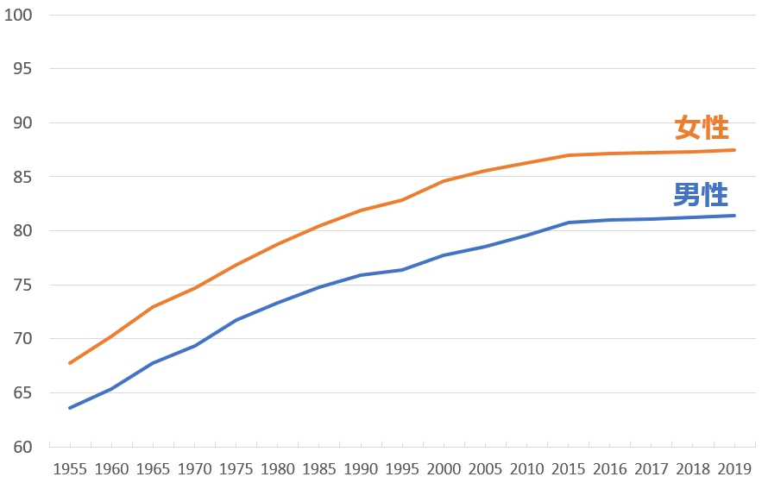
ちなみに
日本の平均寿命の推移
年齢
（才）
2019年の平均寿命
男性
81.41才
1955年の平均寿命
87.45才
女性
男性
63.60才
女性
67.75才
出典：厚生労働省 令和元年簡易生命表
７

Slide 8
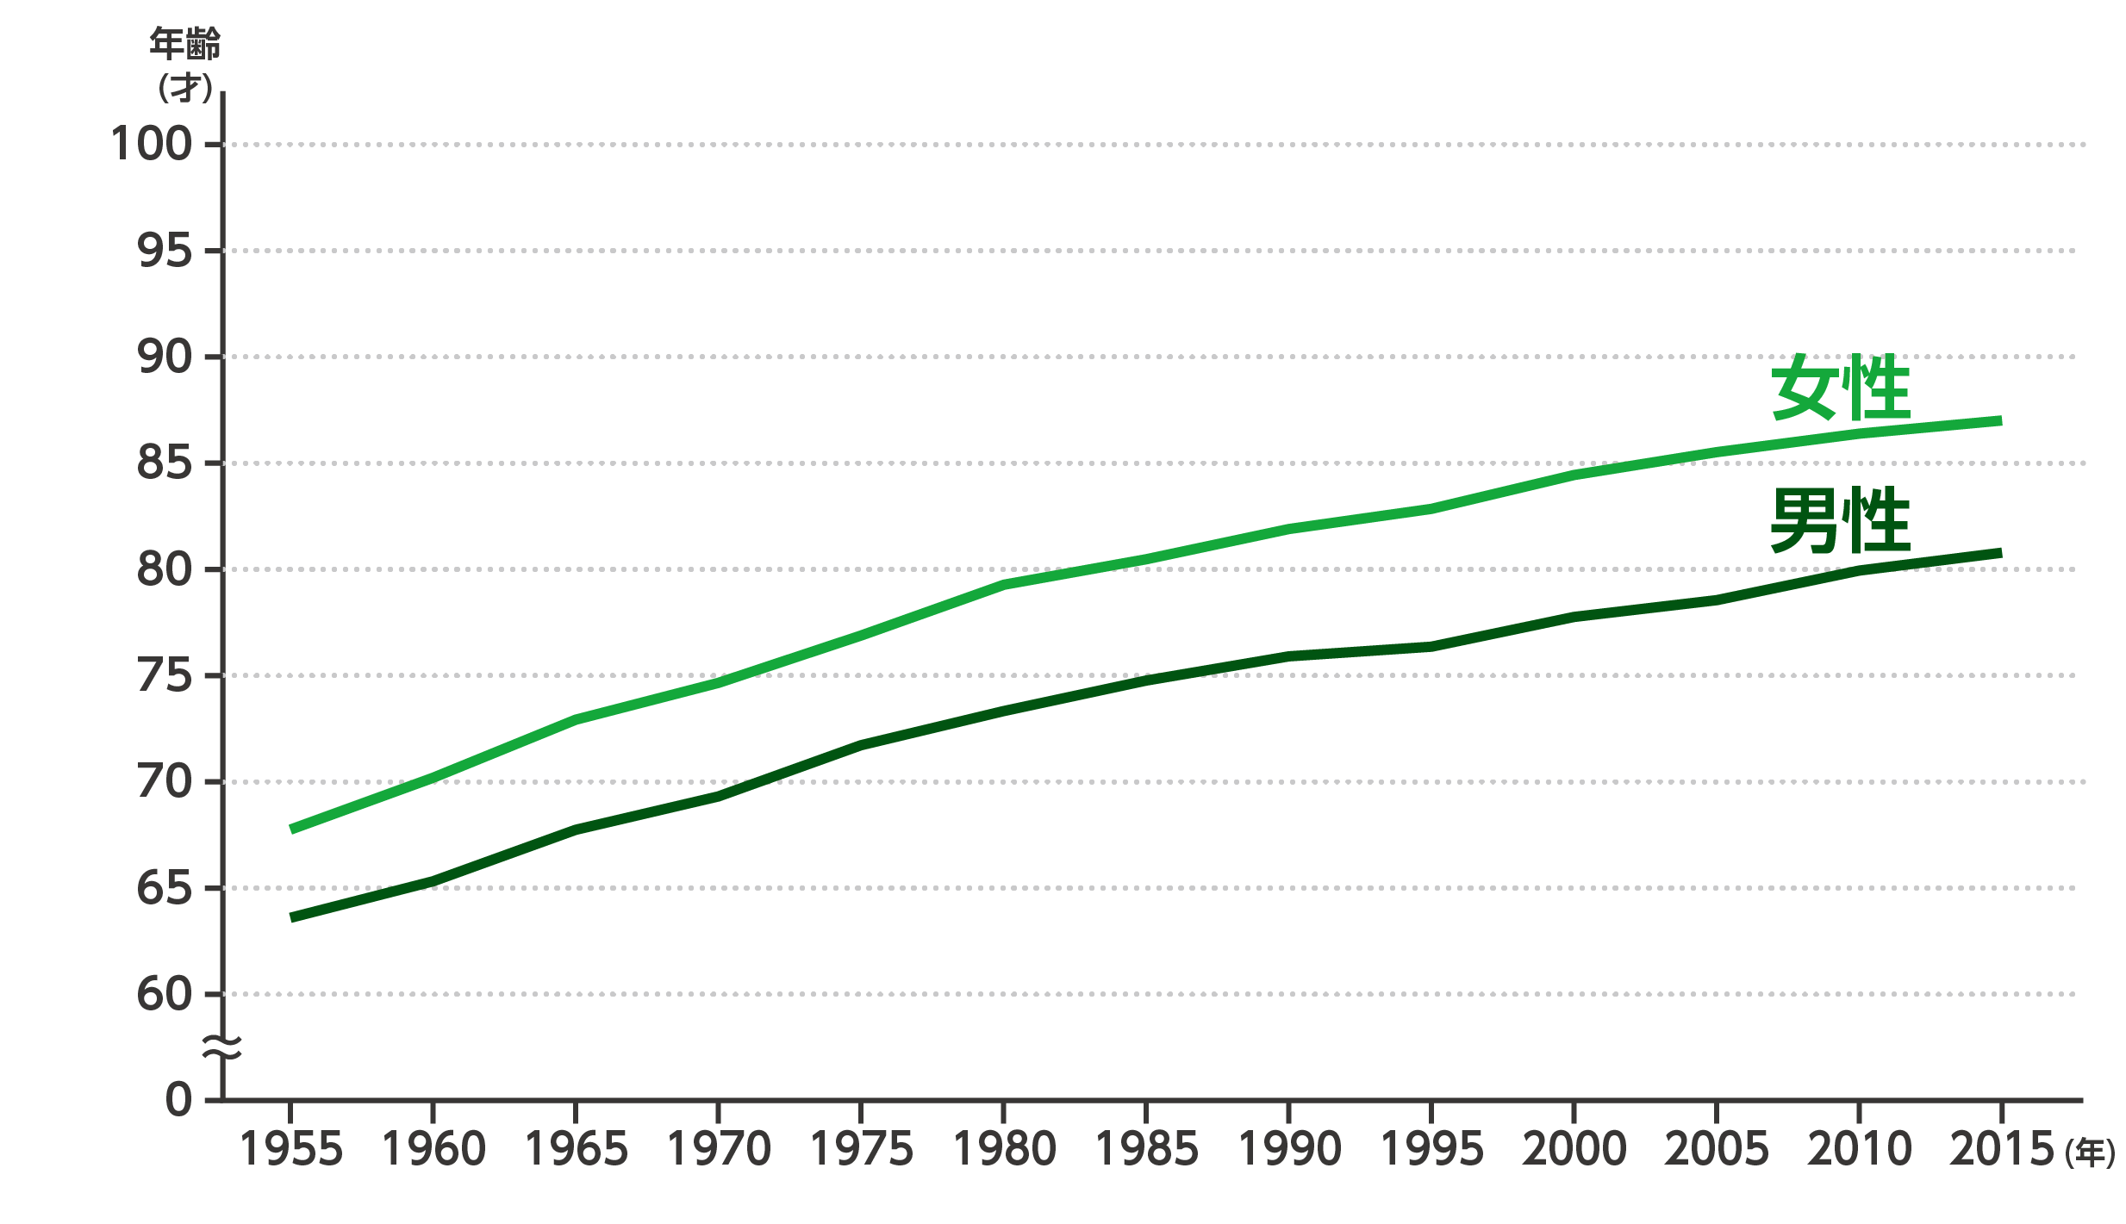
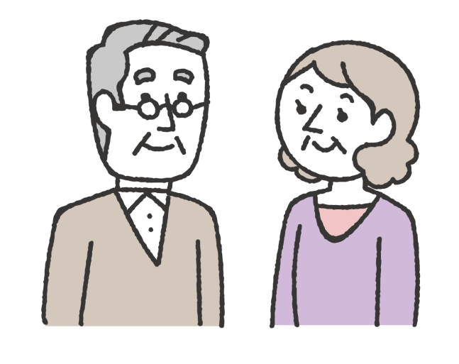
2015年の平均寿命
男性
80.79才
高齢者は
増加している
87.05才
女性
1955年の平均寿命
男性
63.60才
女性
67.75才
出典：厚生労働省 令和元年簡易生命表
８

Slide 9
高齢化とがんとの関わり
年をとっていくと…
細胞分裂の
回数が多くなる
細胞を正常に 保つ働きが
低下しはじめる
細胞が変異する 可能性が高まる
がんは誰もがなりうる病気
９

Slide 10
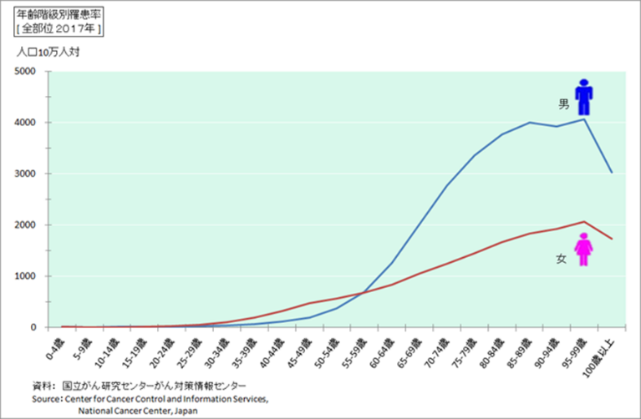
ちなみに
年齢別がんになる人の割合
50才
（厚生労働省「人口動態統計」より国立がん研究センターがん情報サービスが作成（「がん登録・統計」））
50才前後からがんになる人が増える
10

Slide 11
Ｑ
男性の方が多いのはなぜか
がんのリスクを高める生活習慣をもつ人が多いから
（肺がん、胃がんなどが多い）
ちなみに
20代～50代前半までは
女性が多い
（乳がんや子宮頸がんが この世代に多いから）
けい
（厚生労働省「人口動態統計」より国立がん研究センターがん情報サービスが作成（「がん登録・統計」））
11

Slide 12
振り返り
□
日本人の２人に１人が がんになる。
□
年齢が上がるにつれて
がんになる率は上がる。
□
がんは誰もがなりうる病気
である。
12

